Slide 1

Разработка итоговых контрольных работ для учащихся во 2-11 классах по английскому языку
Буров Илья Михайлович,
ведущий методист издательства
«Титул»

Slide 2
Сколько времени вы тратите на подготовку итоговой контрольной работы?
Сложно ли вам подготовить контрольную работу/тест для учащихся?
Продумываете ли критерии оценивания контрольной работы?

Slide 3
Возможности для составления контрольной работы/теста:
Создать ее самостоятельно:
- составив контрольные задания самостоятельно;
взяв задания из учебника/контрольных работ в учебнике;
Взять готовые итоговые контрольные работы;
Составить контрольную работу из заданий предложенных в пособиях для итоговой аттестации.

Slide 4
Как можно составить контрольную работу при помощи учебника?
Выбрать упражнения из учебника (не только из последнего раздела);
Выбрать по 1-2 упражнения из самостоятельных работ к каждому разделу.

Slide 5
Методика составления и проведения тестов.
Основными этапами любого тестирования являются:
Целеполагание т.е постановка конкретных целей перед тестированием и понятных учащимся.
Подготовка и сбор информации для составления теста, соответствующей школьной программе, учебникам и пройденному материалу.
Разработка и конструирование теста, т.е. выбор определенных видов тестовых вопросов и заданий с учетом определенных требований:
надежность, точность, лаконичность;
недопустимость применения двусмысленных вопросов;
использование дополнительной литературы, энциклопедий, справочников для составления тестов и их решения допустимо лишь для специализированных классов и школ, а также для индивидуальной работы с сильными учащимися.

Slide 6
Методика составления и проведения тестов.
Основными этапами любого тестирования являются:
Подготовка участников тестирования заключается в мотивации, настрое и тренинге.
Непосредственно тестирование должно стать одним из видов учебной деятельности учащихся.
Разработка критериев оценивания.
После проведения тестирования наступает обработка теста, т.е. проверка с помощью ключа
Итогом результатов тестирования должен стать анализ результатов.
Публикация результатов тестирования. Учащиеся должны быть ознакомлены с результата тестирования, они должны быть допущены к просмотру выполненных работ и имеют право на апелляцию.

Slide 7
Валидность теста
ВАЛИДНОСТЬ (от лат. validus – крепкий, здоровый) ТЕСТА.
Адекватность и действенность теста. Критерий доброкачественности теста, характеризующий точность измерения исследуемого свойства, характеристики, а также позволяющий оценить, насколько отдельные его составляющие адекватны исследуемой проблеме. В. т. определяется корреляцией его результатов с другими критериями, например, успешностью выполнения речевых действий при решении коммуникативной задачи и др.
Новый словарь методических терминов и понятий (теория и практика обучения языкам). —Э. Г. Азимов, А. Н. Щукин

Slide 8
Функции теста:
1. Контролирующую;
2. Обучающую;
3. Развивающую;
4. Воспитывающую;
5. Диагностическую;
6. Прогностическую.

Slide 9


Готовые тестовые работы
3 класс

Slide 10
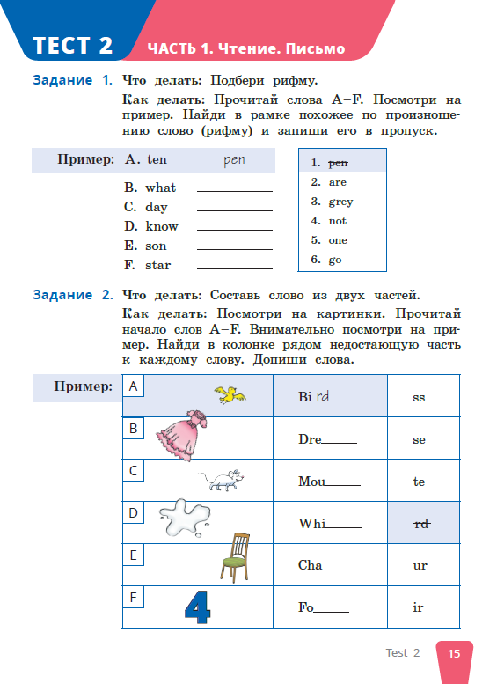
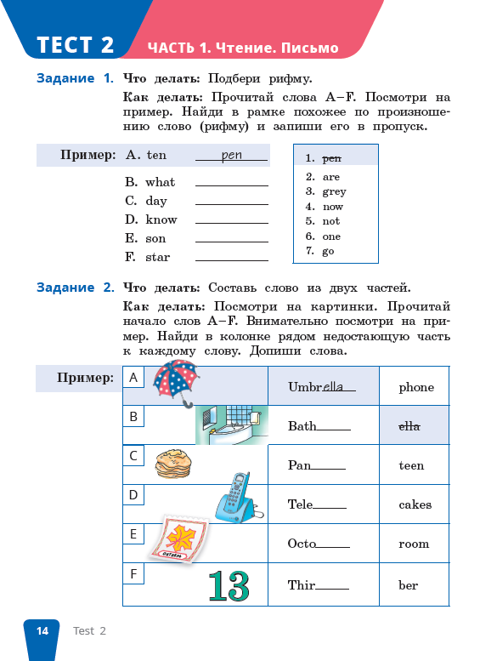
Базовый
Повышенный

Slide 11
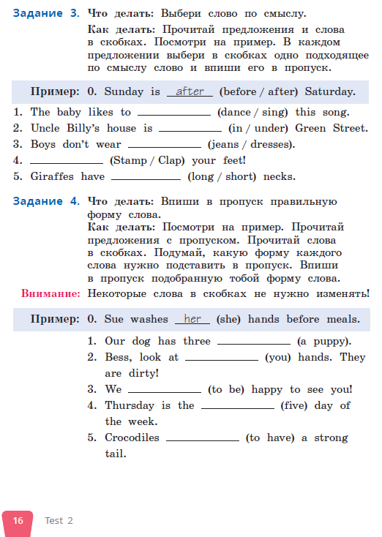
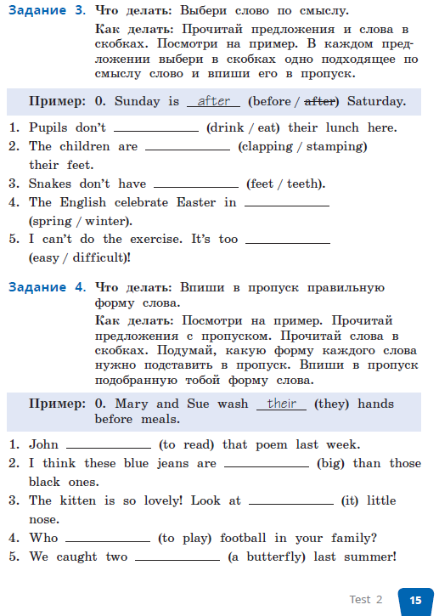
Чтение. Письмо
Повышенный
Базовый

Slide 12
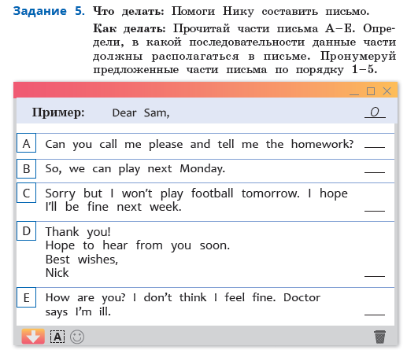
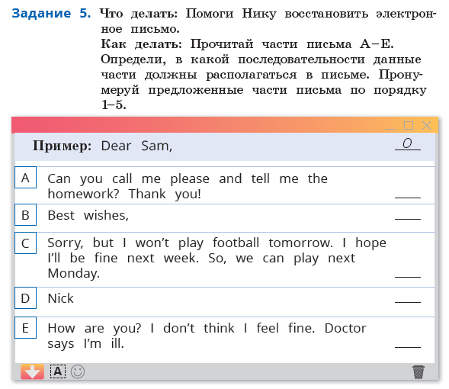

Slide 13
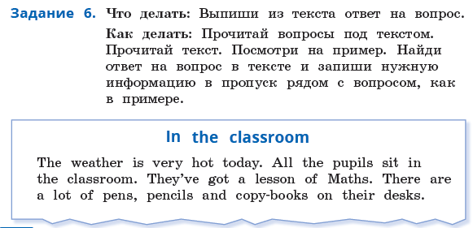
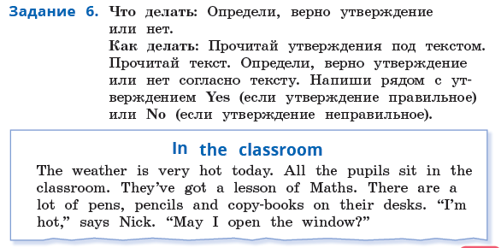
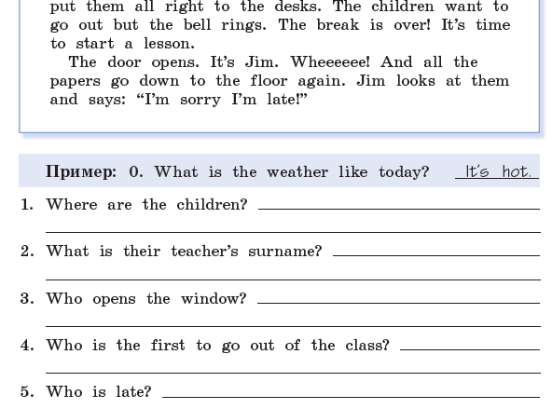
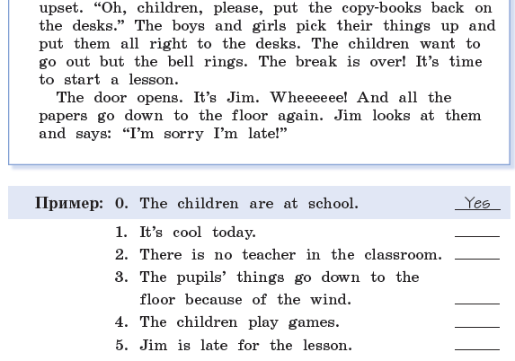
Чтение. Письмо
Повышенный
Базовый

Slide 14
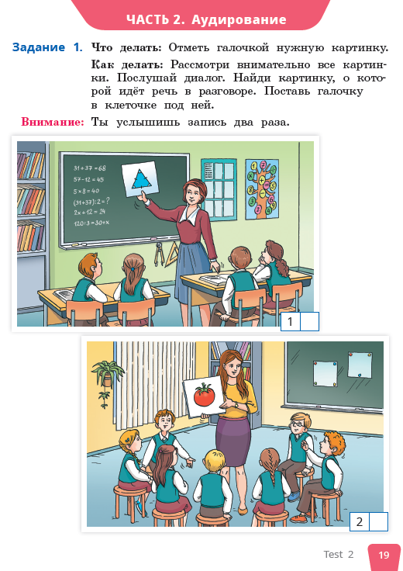
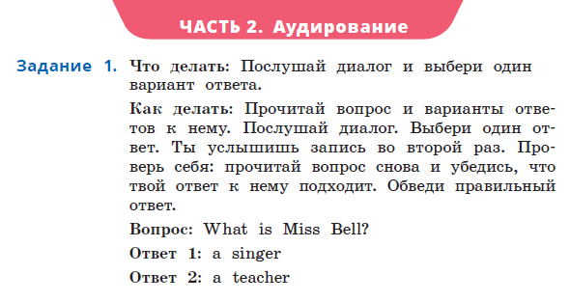

Slide 15
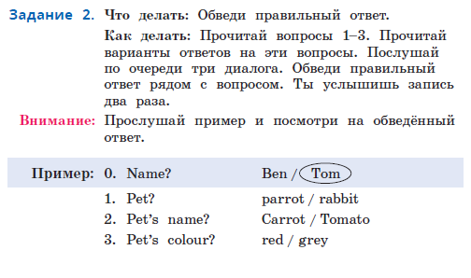
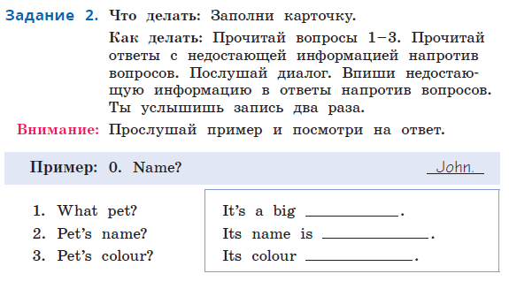

Slide 16
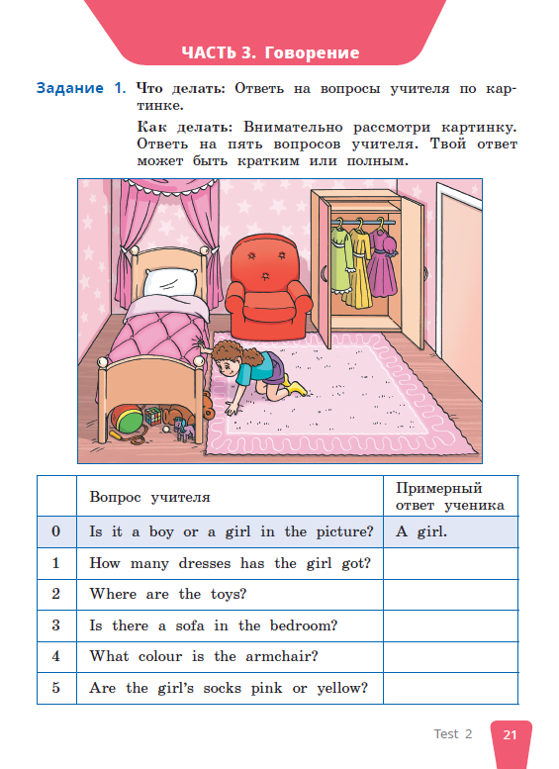
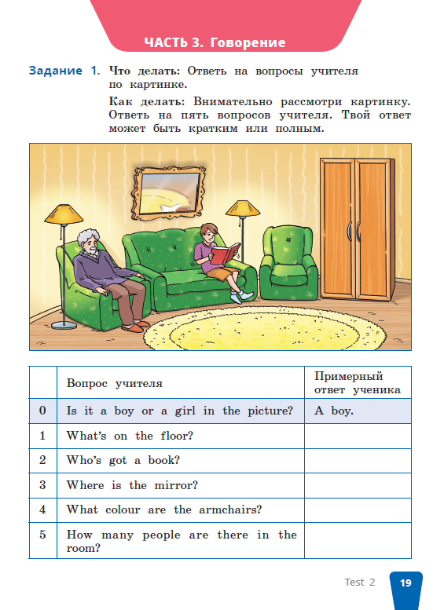

Slide 17
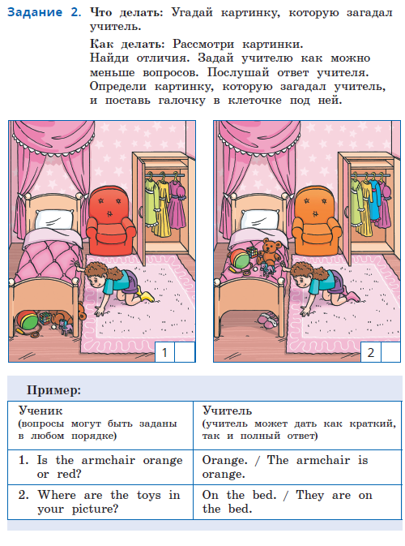
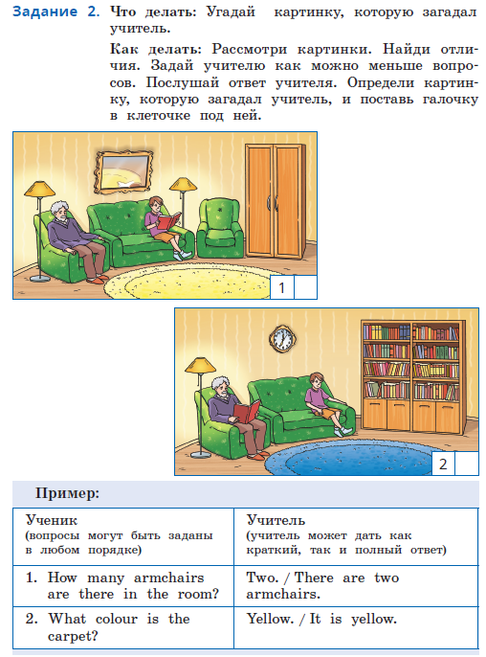
Говорение
Базовый
Повышенный

Slide 18
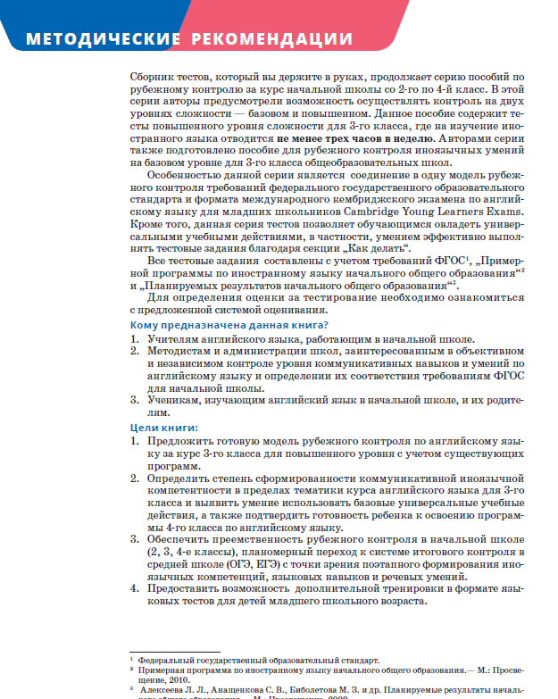

Slide 19
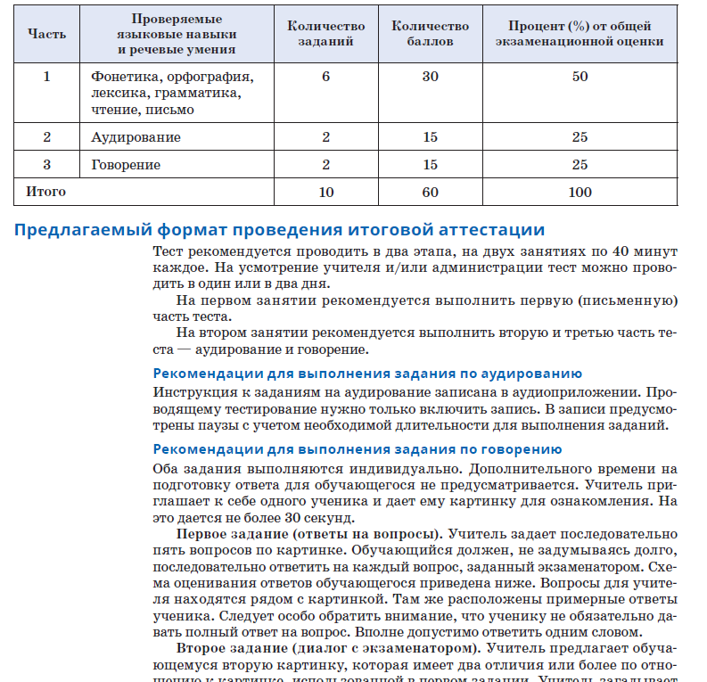

Slide 20
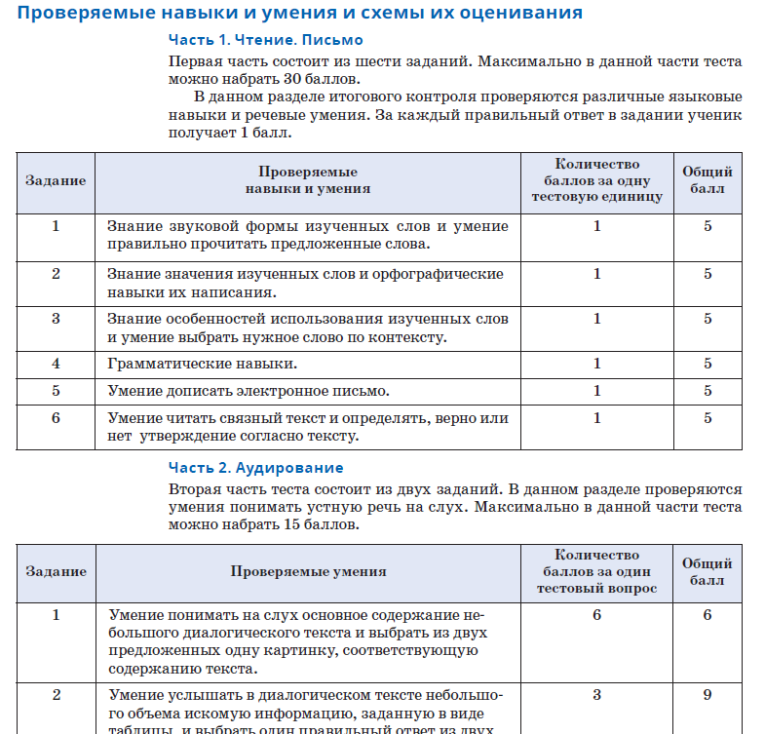

Slide 21

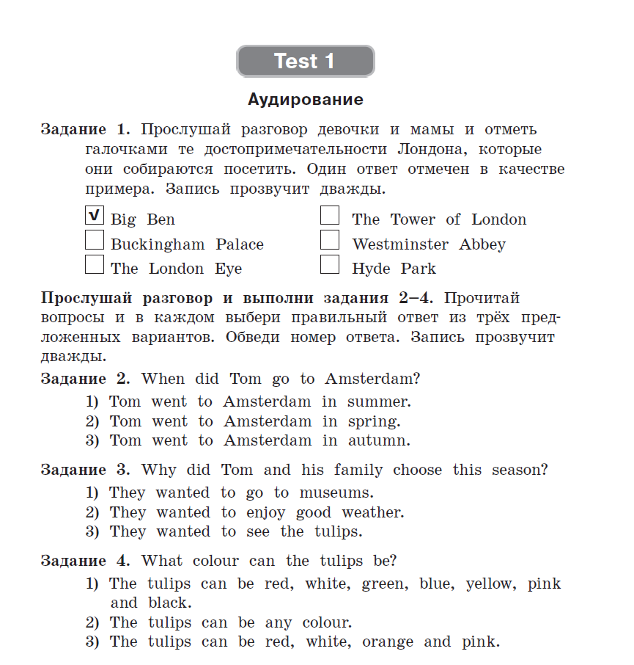
Контроль аудирования
2 задания
В заданиях части «Аудирование» (2 текста) проверяются умение воспринимать на слух и понимать информацию из текстов, построенных на знакомом языковом материале.
Аудиоприложение можно скачать бесплатно по ссылке http://audio.neteducom.com/books/14/
Тексты аудиозаписей – в книге

Slide 22
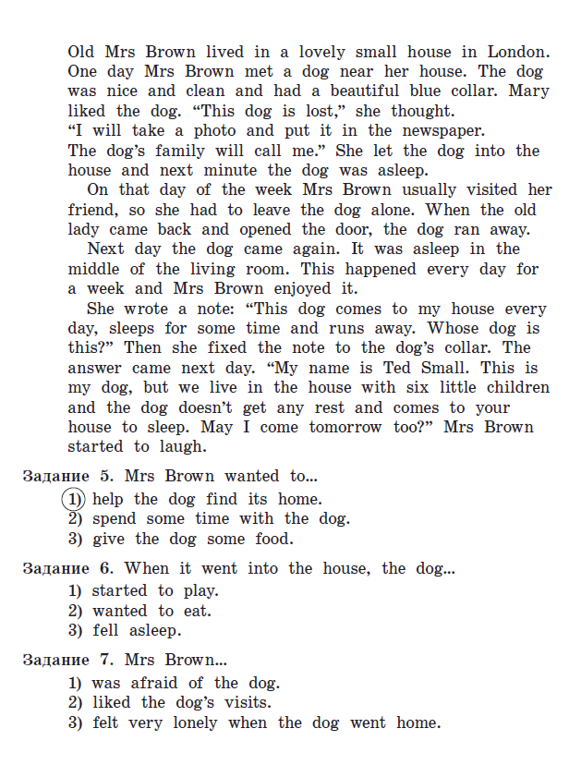
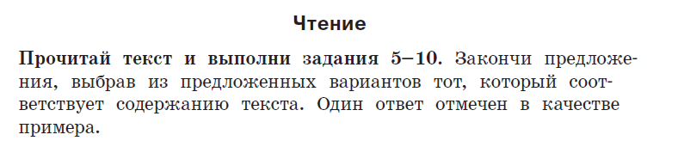
Контроль чтения
1 задание
Всего 10 баллов
В заданиях части «Чтение» проверяется умение читать про себя и понимать содержание небольшого текста, построенного в основном на изученном языковом материале, находить в тексте необходимую информацию.

Slide 23
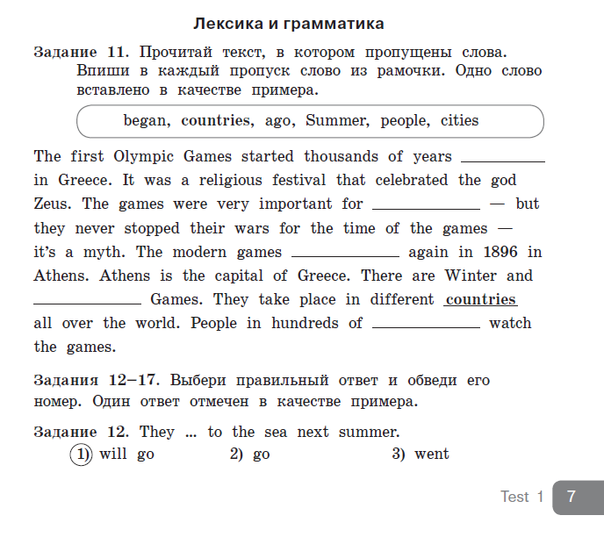
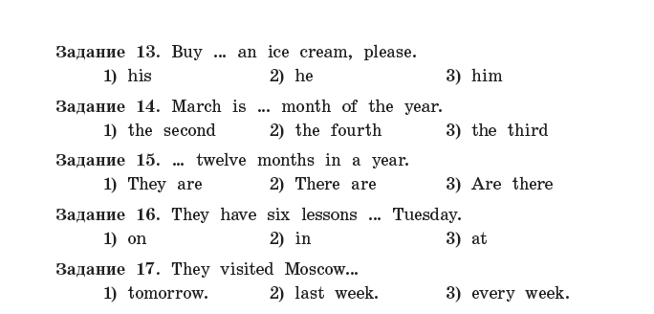
Контроль лексико-грамматических знаний
По 1 заданию на лексику и на грамматику
В заданиях части «Лексика и грамматика» проверяются умения восстановить текст в соответствии с решаемой учебной задачей и умение распознать и употреблять в речи изученные грамматические явления.
Всего 10 баллов

Slide 24
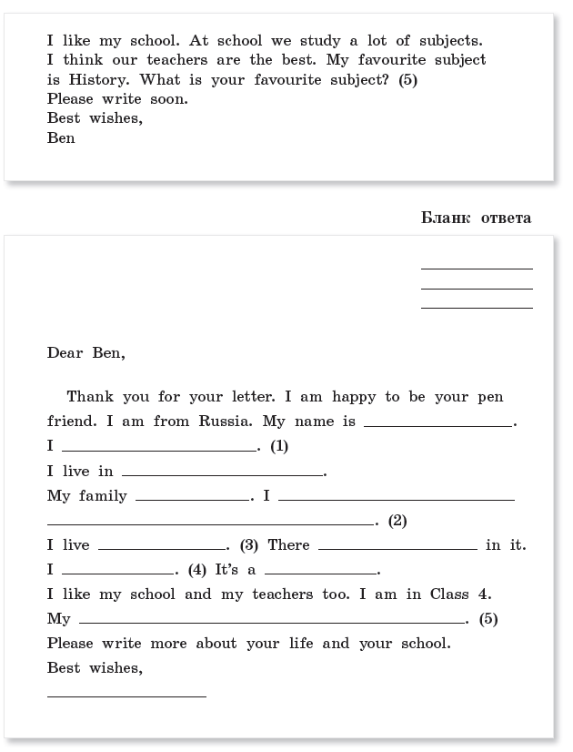
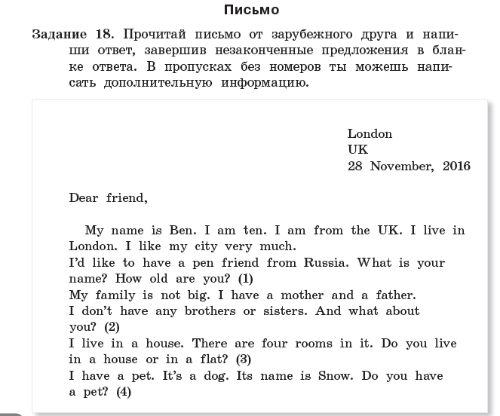
Контроль умений письменной речи
В задании части «Письмо» проверяется умение писать по образцу краткое письмо зарубежному другу.

Slide 25
Каждая часть оценивается в баллах (по одному баллу за каждый верный ответ):
аудирование – максимально 5 баллов,
чтение – максимально 5 баллов,
лексика и грамматика – максимально 10 баллов (по 5 баллов за лексику и 5 баллов за грамматику),
письмо – максимально 5 баллов,
говорение – максимально 10 баллов (по 5 баллов за монолог и диалог).

Slide 26
Общее максимальное количество баллов за тест – 35 баллов.
Рекомендуемая шкала выставления школьных отметок при комплексной оценке:
Школьная отметка | 5 | 4 | 3 | 2
Тестовый балл | 35-29 баллов | 28-22 балла | 21-17 баллов | Менее 17

Slide 27


Итоговая аттестация за курс начальной школы
(Е.Н. Соловова и др.)

Slide 28
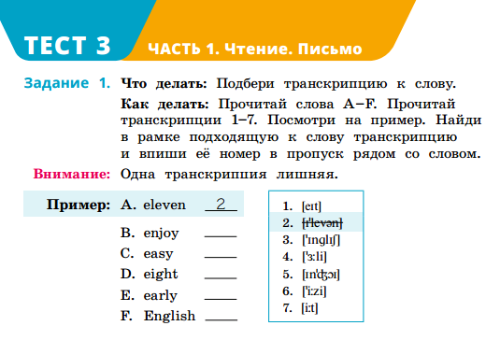
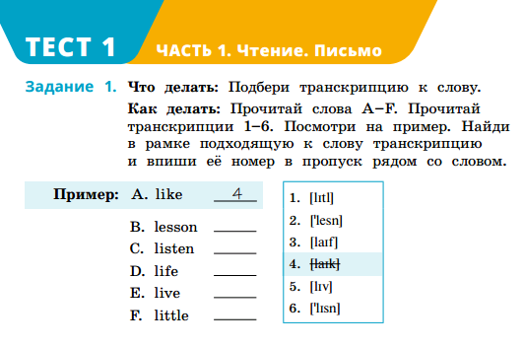
Разница между заданиями разных уровней

Slide 29
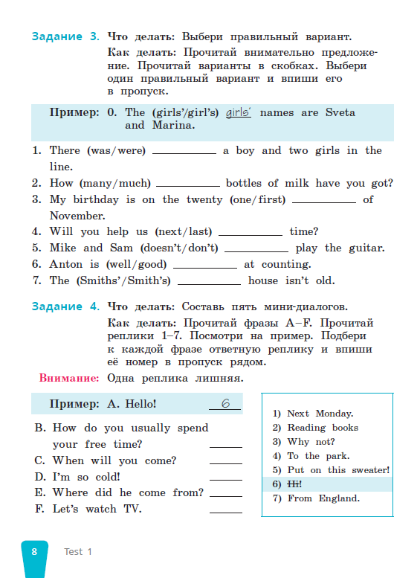
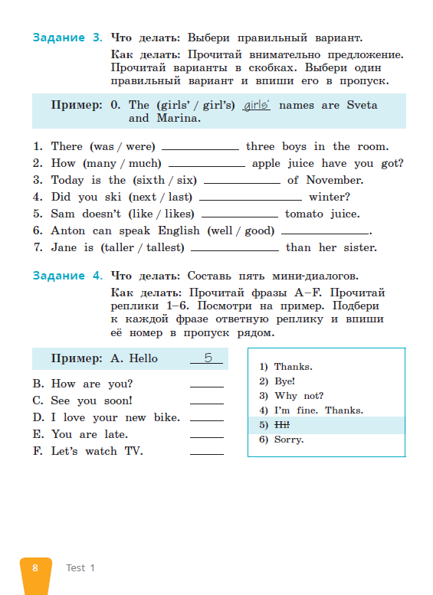


Slide 30
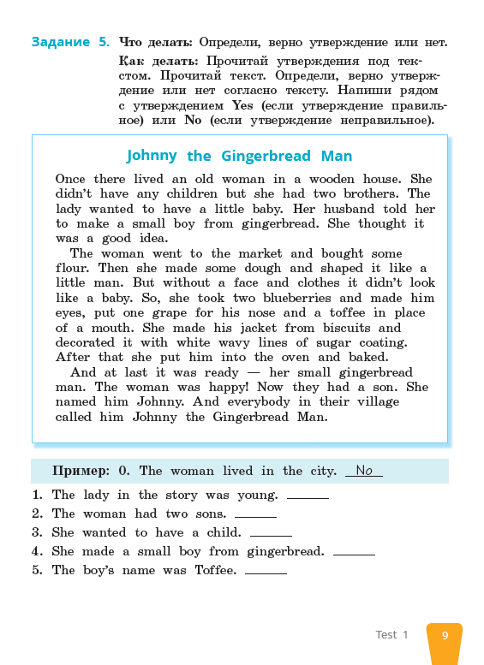
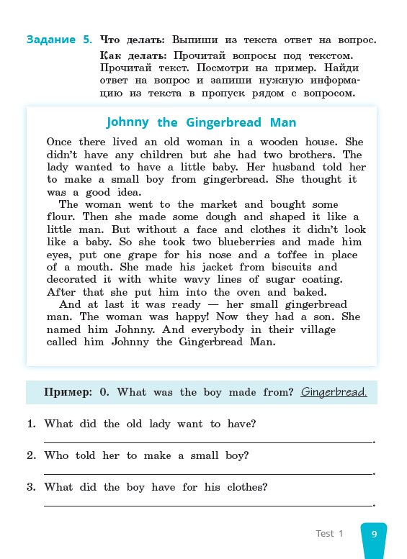

Slide 31
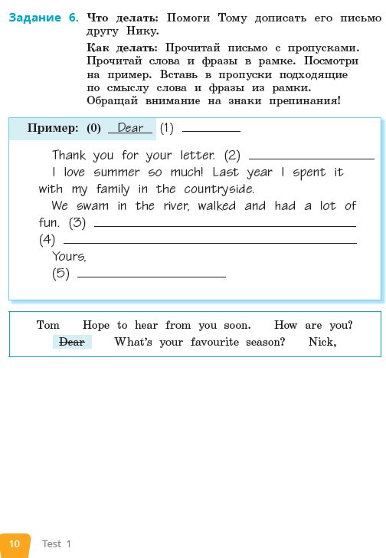
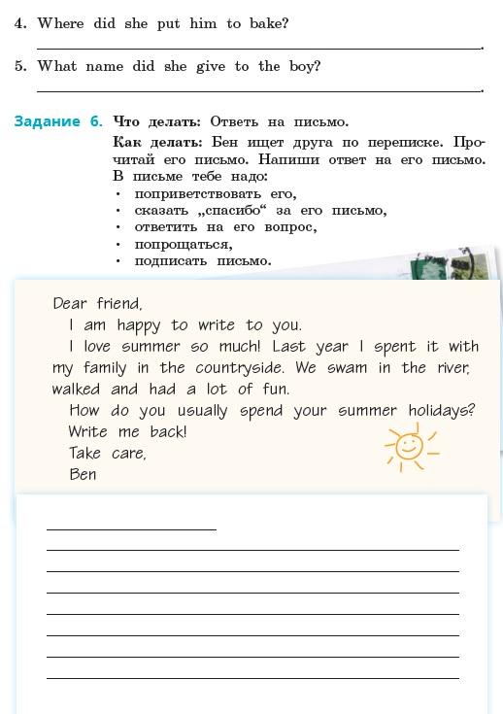

Slide 32
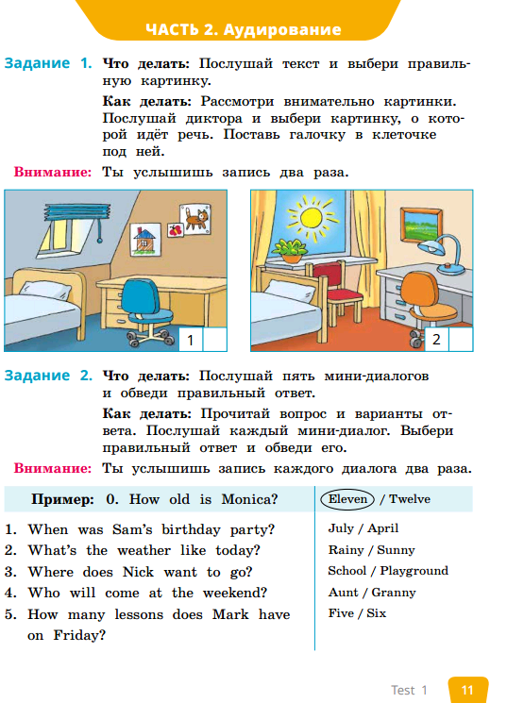
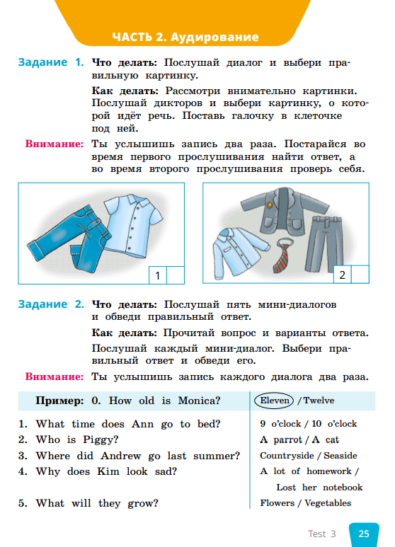
Аудирование

Slide 33
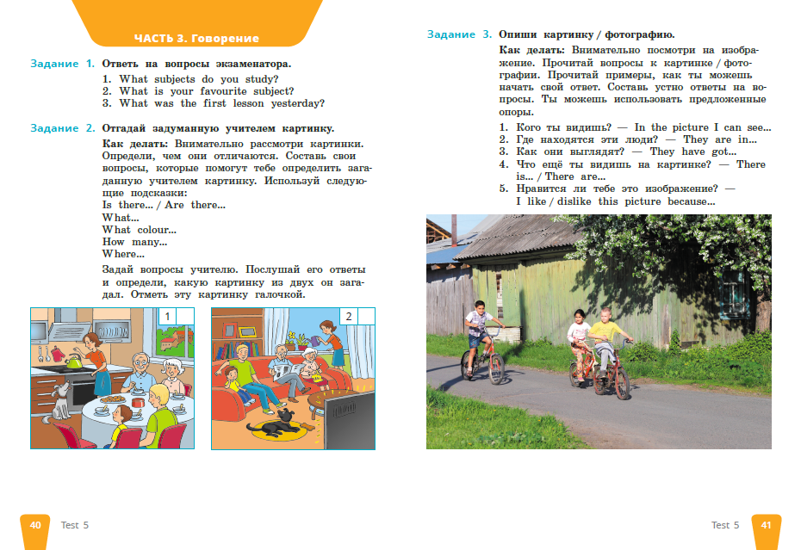
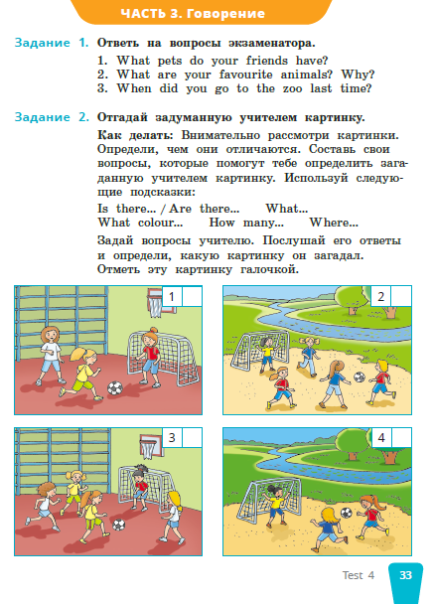

Slide 34
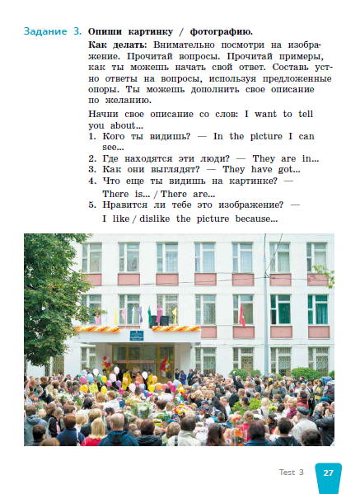

Slide 35
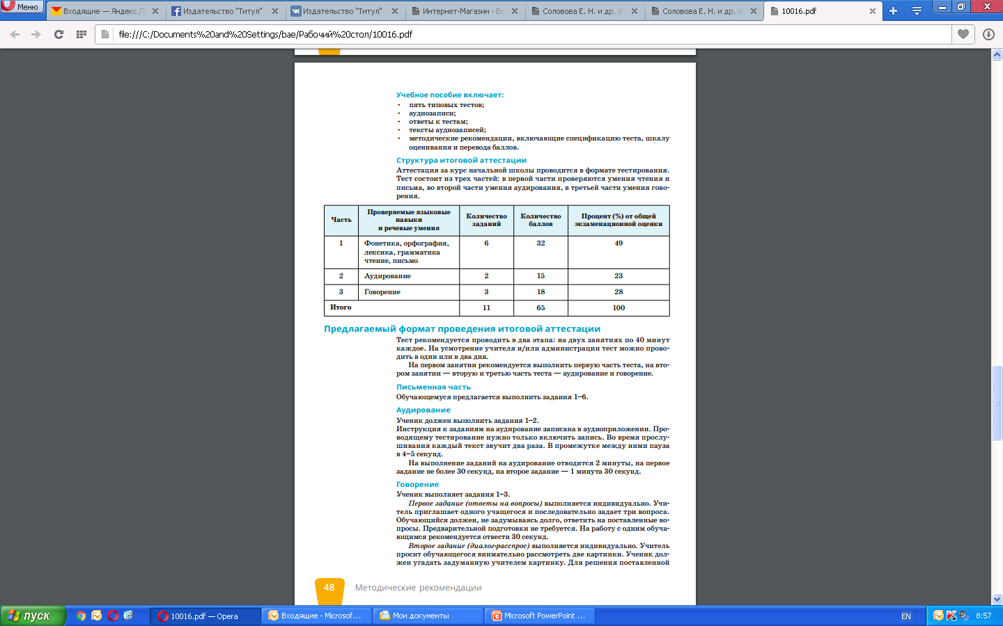
Контроль в 4 классе

Slide 36
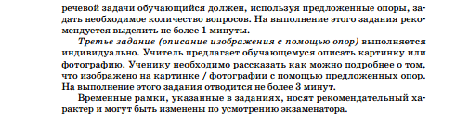

Slide 37
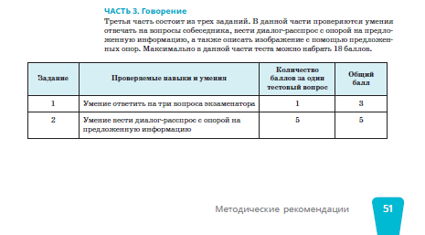
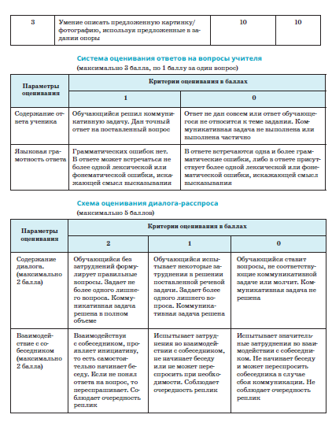

Slide 38
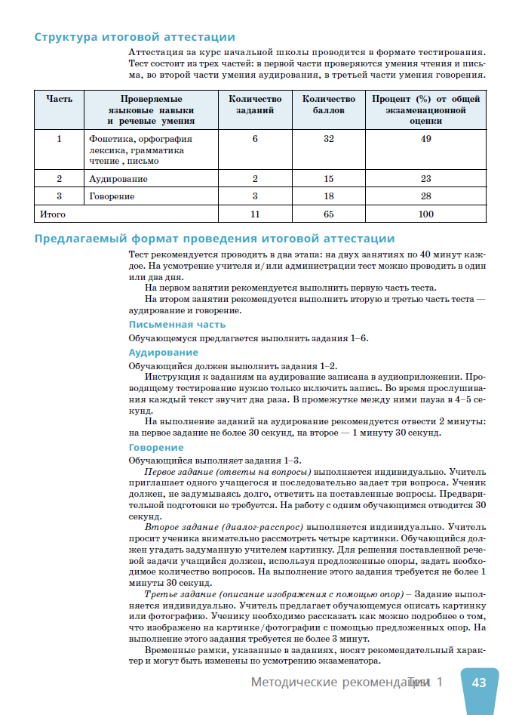
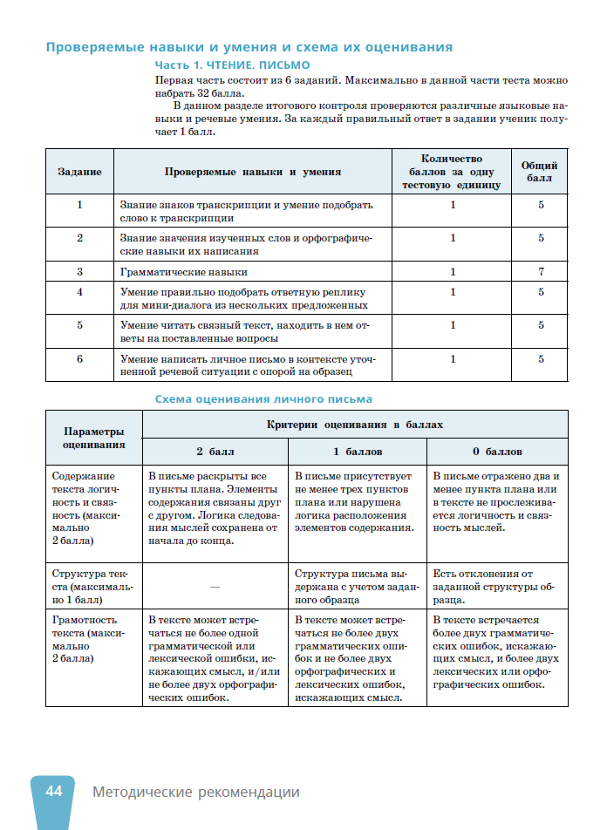
Критериальное оценивание

Slide 39
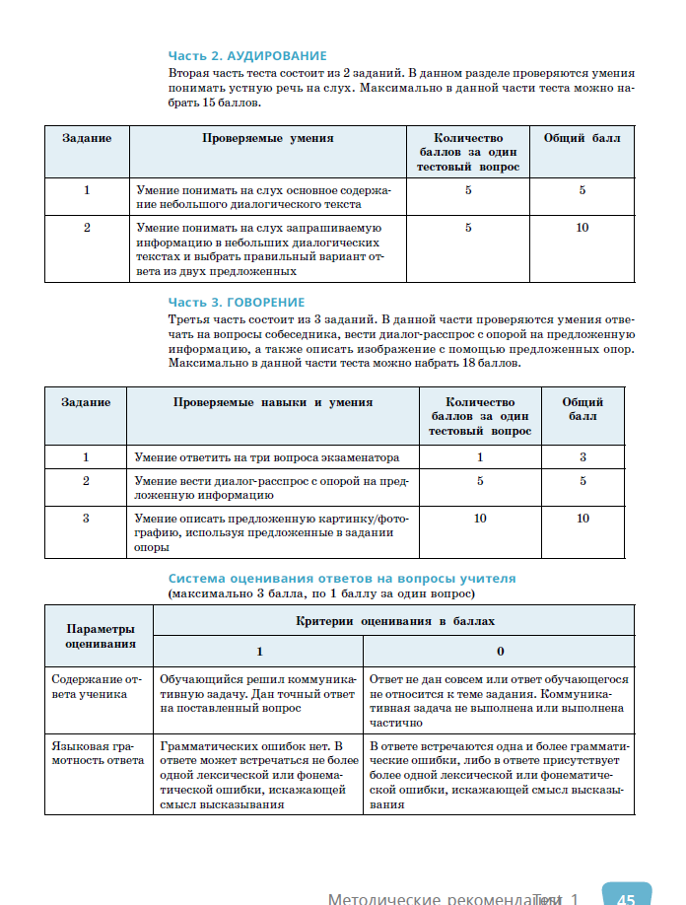
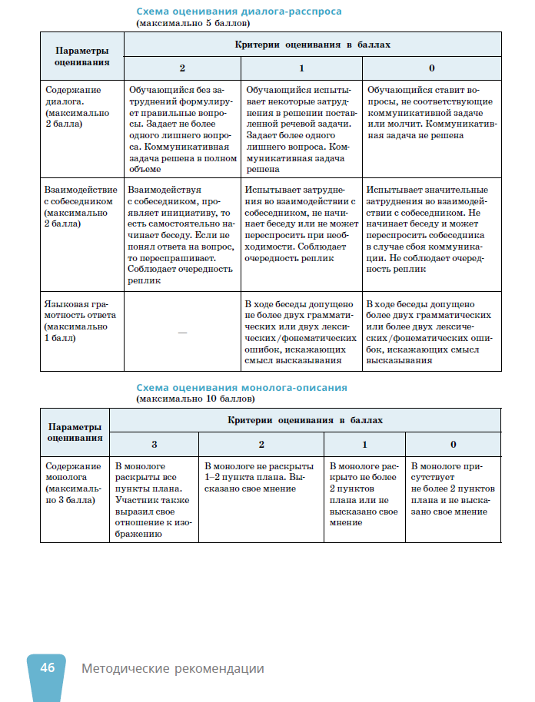
Критериальное оценивание

Slide 40
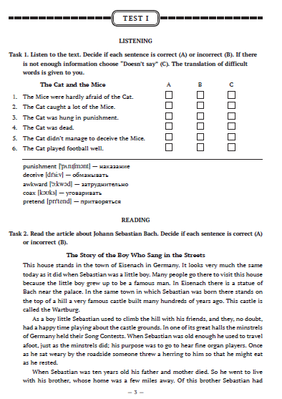


Slide 41


Slide 42


Slide 43


Slide 44



Slide 45


Slide 46


Slide 47


Slide 48

Возможности для контроля в 9 классе
5 полных тренировочных тестов;
По формату заданий и уровню сложности тренировочные тесты соответствуют диагностическим тестам МЦКО;
Также сборник может использоваться для дополнительной подготовки к ОГЭ по английскому языку.
Аудиоприложение можно скачать бесплатно, сосканировав QR-код с обложки или пройдя по ссылке: www.titul.ru/audio/51

Slide 49

Тренировочные тесты

Slide 50


Аудирование

Slide 51


Чтение

Slide 52

Чтение

Slide 53


Чтение

Slide 54

Лексика и грамматика

Slide 55

Лексика и грамматика

Slide 56

Устная часть

Slide 57

НОВИНКА!
Представляем новое пособие для подготовки к ВПР по английскому языку учащихся 11 класса - " ВПР. Письменная и устная части. 11 класс. Тренировочные тесты. Базовый уровень"!
https://www.englishteachers.ru/shop/ware/654
Cоответствует проекту ВПР
Пособие поможет школьникам подготовиться к Всероссийской проверочной работе базового уровня в 11 классе.
Также сборник может использоваться для дополнительной подготовки к ЕГЭ по английскому языку.
Аудиоприложение можно скачать бесплатно www.titul.ru/audio/52

Slide 58


Slide 59


Аудирование ВПР

Slide 60


Slide 61


Slide 62


Slide 63


Slide 64

Стратегии выполнения

Slide 65


Slide 66

Стратегии выполнения.

Slide 67
Рефлексия:
Контрольные работы/тесты можно составлять самостоятельно, а нужно ли?
Сегодня есть достаточное количество методических материалов, чтобы практически в каждом классе проводить итоговый контроль по готовым материалам.
Важно при проведении любого теста учитывать факторы валидности и т.д.

Slide 68




Новые издания

Slide 69


Slide 70



Форум www.englishteachers.ru
https://www.englishteachers.ru/forum/
Интернет-магазин «Титул»
https://www.englishteachers.ru/shop
«ТИТУЛ» в социальных сетях
ВКонтакте - http://vk.com/titulpublishers
Facebook - https://www.facebook.com/titulpublishers
Instagram - @titulpublishers
#издательствотитул
#titulpublishers

